Slide 1


Slide 2

Do akej miery je, podľa Vás, potrebná spolupráca rodičov a učiteľov na výchove dieťaťa?
?
?

Slide 3



Aké formy spolupráce by ste vymedzili medzi školou a rodičmi?

Slide 4




Čo považujete za najzávažnejšie prekážky v spolupráci rodiny a školy?

Slide 5

Je spoluúčasť rodičov pri vzdelávaní ich detí v súčasnosti bežným javom, alebo ide skôr o ojedinelé prípady?

Slide 6


Čo podľa Vás tvorí to jadro spolupráce medzi týmito inštitúciami?

Slide 7
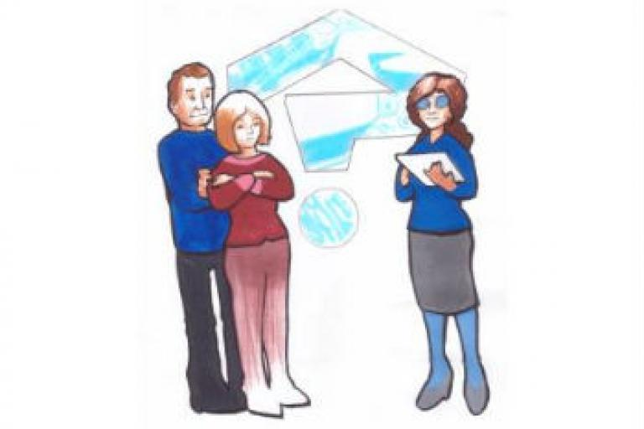

Ako by ste vytýčili hranice vstupovania rodiny a školy do výchovy?

Slide 8
Zdroje
Havlík, R., Koťa, J. Sociologie výchovy a školy. Praha: Portál, 2011. ISBN 978-80-262-0042-0
Gogolová, D. Spolupráca s rodičmi. Škola ako otvorená učiaca sa organizácia. Dostupné online: https://www.skola21.sk/kniznica/spolupraca/spolupraca-s-rodicmi/dalej
POTOČÁROVÁ,M., VANČO, J. 2012. Aspekty aktívnej spolupráce medzi rodinou a školou In: Paedagogica, zborník Katedry pedagogiky Filozofickej fakulty UK v Brtatislave. Bratislava: Univerzita Komenského v Bratislave. roč.24. 2012. str. 109-132 . ISBN 978-80-223-2383-5 Dostupné online: https://fphil.uniba.sk/fileadmin/fif/katedry_pracoviska/kped/projekty/Archiv_Paedagogica/24_-_8.pdf

Slide 9
Ďakujeme za pozornosť

